Slide 1
Clase 263 — Seguridad de iOS: arquitectura
parte 13 seguridad movil iot e inalambrica
Programa de Ciberseguridad Moderna

Slide 2
🎯 Objetivo
• Entender la arquitectura de seguridad de iOS —una de las más cerradas y robustas del mercado— para razonar sobre qué defiende y por qué el pentest de iOS difiere tanto del de Android. Cubriremos la…

Slide 3
📚 Resultados de aprendizaje
• Al finalizar, el alumno podrá:
• Describir la cadena de arranque seguro (Boot ROM → iBoot → kernel) y su rol de confianza.
• Explicar la función del Secure Enclave (SEP) y del coprocesador criptográfico.
• Analizar el modelo de Data Protection por clases y su relación con el passcode.
• Comparar el Keychain de iOS con el almacenamiento de una app.
• Justificar por qué el pentest de iOS suele requerir un dispositivo con jailbreak.
• Identificar las mitigaciones de explotación (ASLR, PAC, code signing) del sistema.

Slide 4
🗺️ Temas
• 1 — Cadena de arranque seguro
• 2 — Secure Enclave (SEP)
• 3 — Data Protection por clases
• 4 — Sandbox y entitlements
• 5 — Code signing y FairPlay
• 6 — Keychain
• 7 — Jailbreak

Slide 5
🧠 Explicación en profundidad
• iOS verifica una cadena de componentes al iniciar y exige firma para el código ejecutable. En runtime, la sandbox restringe archivos y servicios; los entitlements conceden capacidades específicas…
• Data Protection asocia clases de archivo con el estado de bloqueo y las claves del dispositivo. Keychain almacena elementos con políticas de accesibilidad y, cuando corresponde, control de acceso.…
• Los grupos de acceso, extensiones y esquemas URL crean comunicación intencional entre componentes. Universal links incorporan asociación con dominios; un esquema personalizado puede ser reclamado por…
• Un token se guarda en Keychain con una clase apropiada, pero la respuesta completa de login termina en un log y en una copia de preferencias. La fortaleza del Keychain no cubre duplicados. El equipo…

Slide 6
📔 Glosario operativo
• Término — Definición útil
• Entitlement — Capacidad firmada que autoriza acceso a determinados servicios.
• Sandbox — Restricción del proceso a su contenedor e interfaces permitidas.
• Data Protection class — Política que liga acceso a archivos con claves y estado del dispositivo.
• Keychain — Almacén de credenciales con clases de accesibilidad y controles.
• Team ID — Identidad del equipo firmante usada en controles de plataforma.

Slide 7
✅ Criterio de dominio
• El alumno domina la arquitectura si explica qué demuestra cada capa, selecciona una clase de protección según uso, rastrea datos duplicados y analiza una comunicación entre apps sin asumir que firma…

Slide 8
📖 Definiciones y características
• Secure Enclave (SEP): subsistema aislado que protege determinadas claves y operaciones y participa en autenticación y Data Protection. Característica: las claves configuradas para permanecer allí se…
• Data Protection: cifrado de archivos por clases (Complete, CompleteUntilFirstUserAuthentication, None). Característica: las claves se derivan del passcode y del UID de hardware.
• Entitlements: permisos declarados y firmados que autorizan capacidades (Keychain groups, push, etc.). Característica: no se pueden falsificar sin romper la firma.
• Code signing: todo binario ejecutable debe estar firmado por un certificado de confianza de Apple. Característica: impide ejecutar código no firmado sin jailbreak.
• Keychain: base de datos cifrada del sistema para credenciales, respaldada por el SEP. Característica: accesible por clases de protección similares a Data Protection.
• Jailbreak: explotación que desactiva code signing y el sandbox para ejecutar código arbitrario. Característica: imprescindible para muchos análisis dinámicos.

Slide 9
🧰 Herramientas y preparación
• Dispositivo iOS propio compatible con jailbreak (para laboratorio) o corellium/simulador para análisis limitado.
• checkra1n/palera1n (jailbreaks basados en el bug de Boot ROM checkm8, hardware antiguo) — solo en dispositivo propio.
• frida, objection, Cydia/Sileo con OpenSSH para acceso por SSH.
• class-dump, Hopper/Ghidra para RE de binarios Mach-O.

Slide 10
🧪 Laboratorio guiado
• Estudia la cadena de arranque: documenta con el Apple Platform Security Guide el flujo Boot ROM → LLB/iBoot → kernel y dónde se verifica cada firma.
• Explora Data Protection: identifica en qué clase caería un fichero típico de una app y cómo el bloqueo del dispositivo afecta su accesibilidad.
• Prepara el laboratorio (dispositivo propio): aplica el jailbreak con palera1n/checkra1n, instala OpenSSH y cambia la contraseña root inmediatamente.
• Localiza contenedores de apps: por SSH, explora /var/containers/Bundle/Application/ y /var/mobile/Containers/Data/Application/.
• Volca clases de un binario: copia el ejecutable de una app propia y ejecuta class-dump para ver interfaces Objective-C.
• Inspecciona el Keychain: con objection (ios keychain dump) observa qué entradas guarda una app propia y su clase de accesibilidad.
• Compara con Android: redacta tres diferencias arquitectónicas clave que impactan el pentest (code signing, jailbreak vs. root, Data Protection vs. FBE).

Slide 11
✍️ Ejercicios
• Explica con un diagrama la cadena de arranque seguro de iOS.
• Describe cada clase de Data Protection y da un ejemplo de dato apropiado para cada una.
• Investiga qué es checkm8 y por qué no puede parchearse por software.
• Enumera tres entitlements sensibles y qué capacidad conceden.
• Compara el Keychain de iOS con el Android Keystore.
• Justifica por qué class-dump funciona mejor en binarios Objective-C que en Swift.

Slide 12
📝 Reto verificable
• Elabora una ficha técnica de arquitectura de seguridad iOS que, para un dato sensible concreto (p. ej. un token de sesión), explique dónde debería almacenarse, con qué clase de Data…

Slide 13
⚠️ Errores comunes
• Jailbreak no soportado — Dispositivo/versión sin exploit público; usa hardware compatible con checkm8
• SSH rechaza conexión — OpenSSH no instalado o servicio caído; instálalo desde Sileo
• Contraseña alpine filtrada — Nunca la cambiaste; cámbiala tras el primer acceso
• class-dump vacío — Binario Swift o cifrado; descífralo primero (frida-ios-dump)
• App no arranca en jailbroken — Detección de jailbreak; se evade en la clase siguiente

Slide 14
❓ Preguntas frecuentes
• ❓ ¿Por qué iOS se considera más difícil de auditar que Android?
• Por el code signing obligatorio y el sandbox estricto: sin jailbreak no puedes ejecutar herramientas ni instrumentar apps, y los jailbreaks son cada vez más escasos.
• ❓ ¿El Secure Enclave puede extraerse o volcarse?
• No es una función que una app desactive. Es un subsistema con arranque y memoria protegidos; aun así, la seguridad completa depende de políticas de acceso, código de plataforma, dispositivo y forma…
• ❓ ¿Puedo hacer algo sin jailbreak?
• Sí: análisis estático del IPA, revisión de Info.plist y entitlements, y pruebas de red con proxy, aunque el pinning y muchos controles requieren instrumentación.

Slide 15
🔗 Referencias
• Apple Platform Security Guide: <https://support.apple.com/guide/security/welcome/web>
• OWASP MASTG — iOS Platform Overview: <https://mas.owasp.org/MASTG/0x06a-Platform-Overview/>
• frida-ios-dump: <https://github.com/AloneMonkey/frida-ios-dump>
• The Mobile Application Hacker's Handbook, caps. iOS.

Slide 16
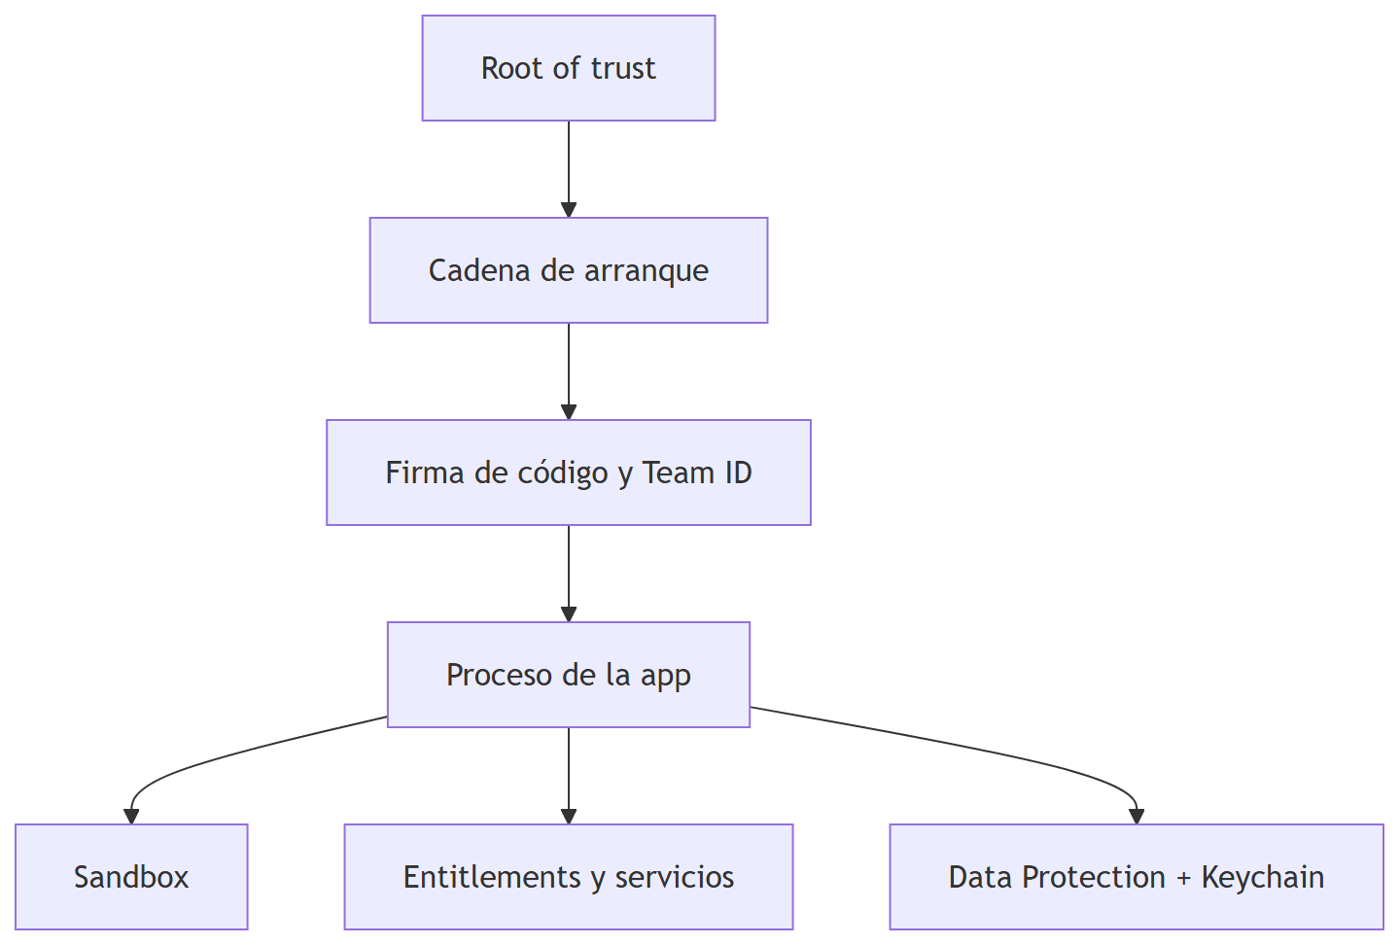
Diagrama de la clase

